Slide 1

Créer par :Nouhaila ELAALAMI
Encadré par: Imane

Slide 2

Git vs GitHub
A
c

Slide 3
Git et GitHub
Langage C
Algorithme
Définition
A
Git: git est un système de gestion des versions.
Git est un logiciel libre créé en 2005 par Linus Torvalds.
GitHub vs GitLab
GitHub vs azure DevOps
Commande de base
c
GitHub: est une plateforme qui héberge Git, et permettre de développer les programmes en même temps et de sauvegarder chaque modification.
1

Slide 4
Git et GitHub
Langage C
Algorithme
Définition
A
GitHub : Préféré par la communauté. Offre des dépôts publics et privés.
Azure DevOps : Préféré par les entreprises. Offre des dépôts publics et privés.
GitHub : Bon si tout est dans GitHub.
Azure DevOps : Mature et complet. S’intègre à plus de 1000 extensions.
GitHub : Nouveau et relativement peu éprouvé, mais facile à utiliser.
Azure DevOps : pipelines matures et riches en fonctionnalités. Bonne intégration avec les outils d’entreprise.
GitHub vs azure dvobs
GitHub vs GitLab
Commande de base
c
2

Slide 5
Git et GitHub
Langage C
Algorithme
Définition
A
GitHub vs azure dvobs
GitHub vs GitLab
Commande de base
Repositories privés payants | Repositories privés gratuits
Pas d’hébergement gratuit sur un serveur privé | Hébergement gratuit possible sur un serveur privé
c
3

Slide 6
Git et GitHub
Langage C
Algorithme
git clone:
Permet de récupérer (télécharger) le contenu d’un dépôt.
git init:
Permet d’initialiser un dépôt localement.
git add:
Permet d’ajouter des fichiers à versionner dans git.
git status:
Permet d’afficher les informations courantes sur l’état des fichiers dans le dépôt.
git commit:
Permet de commiter les fichiers qui ont été ajouté avec git add. Ce commit contient un message informant de la modifiée opérée.
git log:
Permet d’afficher les commits précédents.
git push:
Permet de pousser les commits vers le dépôt choisi.
git pull:
Permet de récupérer les derniers éléments (commits) poussés sur le dépôt.
git reset
Permet de supprimer un commit dans la pile des commits.
Définition
A
GitHub vs azure dvobs
GitHub vs GitLab
Commande de base
c
4

Slide 7
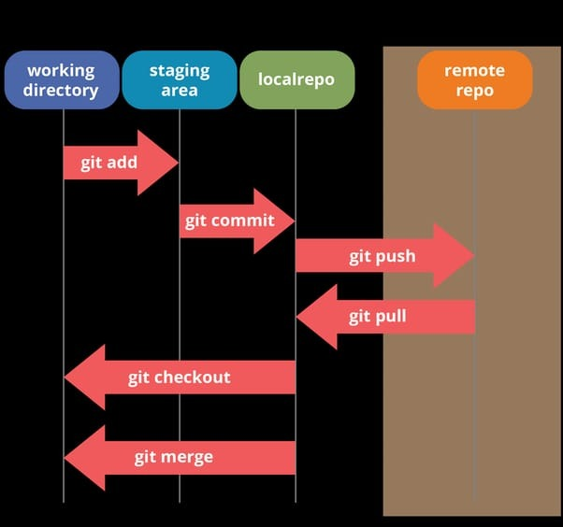
Git et GitHub
Langage C
Algorithme
Définition
A
GitHub vs azure dvobs
GitHub vs GitLab
Commande de base
c
5

Slide 8
Langage C
A
c

Slide 9
Git et GitHub
Langage C
Algorithme
Définition
A
Langage C :est un langage de programmation créé en 1970 par Dennis Ritchie et Kenneth Thompson.
Instructions de base
Les conditions
Les boucles
Contrôle de boucle
c
La plus part des langages de programmation sont basées sur langage C comme PHP , java et C++.
6

Slide 10
Git et GitHub
Langage C
Algorithme
Définition
A
Instructions de saisi :
Printf(‘’pour l’affichage d’un message’’);
scanf(‘’%s’’,
&pour_scanner_un_variable);
Déclaration des variables:
Char: pour déclarer un caractère.
Int: pour déclarer un entier.
Char a[]: pour déclarer une chaine de caractère.
Float : pour déclarer un nombre réel.
Instructions de base
Les conditions
Les boucles
Contrôle de boucle
c
Les bibliothèques:
Sont une partie très importante dans la construction d’un programme en C car elles représentes une référence des instructions , prenons par exemple la bibliothèque <string.h> il est obligatoire de l’appeler dans l’en-téte du programme pour garantir le bon fonctionnement des variables qui sont de type chaine de caractère.
7

Slide 11
Git et GitHub
Langage C
Algorithme
Définition
A
Format spécifique de langage C:
%f: pour les variables de type réel.
%c: pour un caractère.
%s: pour les chaines de caractère.
%d: pour les entier.
Opérateur logique:
&&: c’est le ‘et’ logique.
||: c’est le ‘ou’ logique.
!: c’est le non signifie l’inverse d’une instruction.
Instructions de base
Les conditions
Les boucles
Contrôle de boucle
c
Les opérations mathématiques:
Addition: a+b;
Soustraction: a-b;
Multiplication: a*b;
Division: a/b;
Puissance: pow(a,b);
Racine carrée: sqrt(x);
Le reste d’une division : a%b;
8

Slide 12
Git et GitHub
Langage C
Algorithme
Définition
A
Les conditions se sont des instructions qui permet de contrôler les valeurs des variables et les associer avec des conditions pour des résultats précis.
Instructions de base
Les conditions
Les boucles
Contrôle de boucle
c
Condition if…else if…else:
C’est une condition qui permet de contrôler les valeurs entrez par utilisateur.
Considérer comme structure conditionnel a choix multiple.
Condition Switch() { case a: ….}:
On l’utilise lorsqu’on aura déjà une idée sur les valeurs que l’utilisateur peut les entrer.
9

Slide 13
Git et GitHub
Langage C
Algorithme
Définition
A
Les boucles sont des astuces qui permettre de répéter les instructions sont copier les ligne des instructions plusieurs fois.
Les boucles aident les développeurs de construire les meilleurs programmes avec le plus possible des lignes des instructions.
Instructions de base
Les conditions
Les boucles
Contrôle de boucle
c
Boucle for: permet de répéter les instruction durant des fois et des pas précis a l’aide d’un variable de type entier qu’on peut l’initialise avec une valeur pour commencer la boucle
S’écrit comme ceci: for(i=a,i++,i<b);
Boucle while: permet de ne répéter une instruction sauf qu’une condition est remplie .
Boucle do…while: c’est la même chose que While sauf qu’il permet d’exécuter la boucle au moins une fois avant de vérification de condition
10

Slide 14
Git et GitHub
Langage C
Algorithme
Définition
L’instruction break: permet d’ arréter le déroulement d’une boucle et de passer à l’instruction qui suit cette boucle.
A
Instructions de base
Les conditions
Les boucles
Contrôle de boucle
L’instruction continue:
Permet d’ignorer l’itération actuelle de la boucle et de passer à l’itération suivante.
c
L’instruction GoTo: permet de passer à une autre instruction recommander, au lieu de respecter l’ordre des instructions.
11

Slide 15
Algorithme
A
c

Slide 16
Git et GitHub
Langage C
Algorithme
Définition
A
Syntaxe
L’algorithme: c’est tout simplement une façon de décrire dans ses moindres détails comment procéder pour faire quelque chose.
D’une autre façon on peut dire qu’il est un plan pour résoudre un problème donné à partir des étapes pour trouver une solution.
c
12

Slide 17
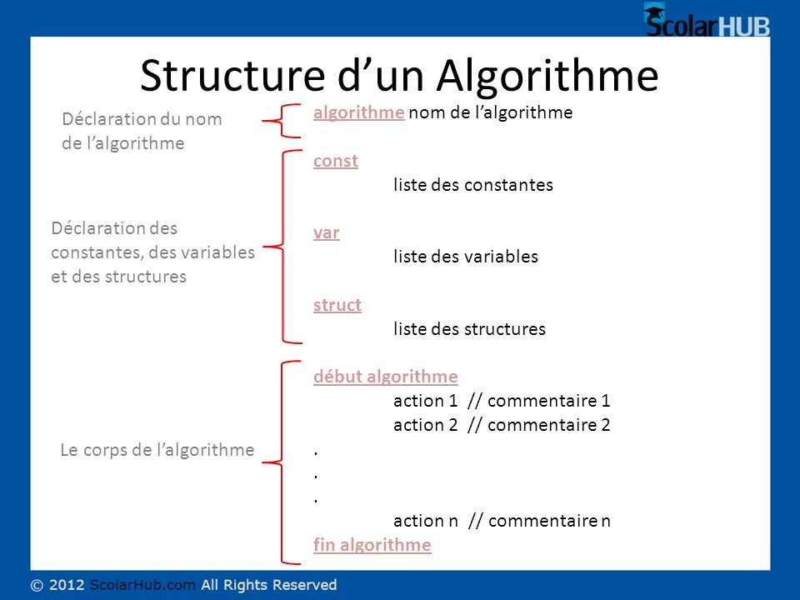
Git et GitHub
Langage C
Algorithme
Définition
A
Syntaxe
c
13

